Slide 1
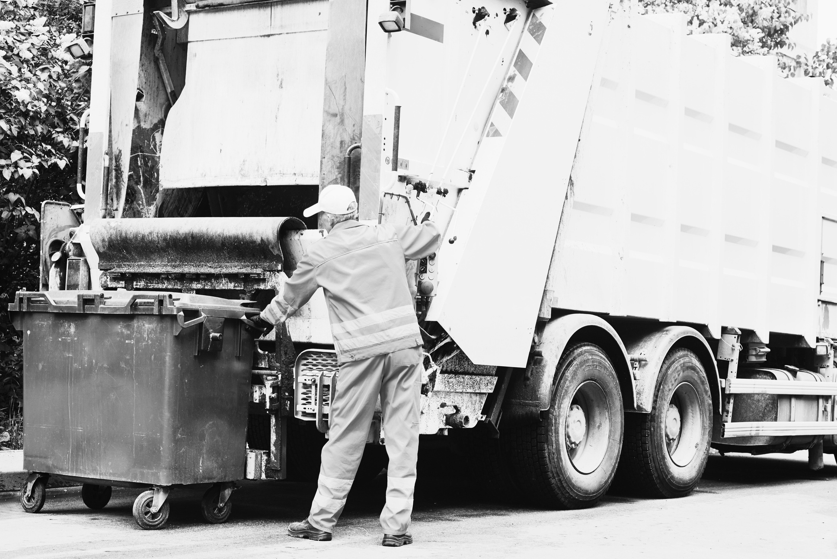


COMPETENCE DECHETS : RAPPORT SUR LE PRIX ET LA QUALITE DE SERVICE (RPQS)
Conseil municipal
26 JUIN 2026

Slide 2
ORDRE DU JOUR
Partie 1 : Compétences et statuts
Partie 2 : Collecte des OM, tri sélectif et biodéchets
Partie 3 : Gestion des déchèteries intercommunales
Partie 4 : Sensibilisation et communication

Slide 3
PARTIE 1
COMPÉTENCES ET STATUTS

Slide 4
Partie 1 :
Compétences et statuts
Collecte et traitement des déchets des ménages et déchets assimilés :
  Collecte, traitement et valorisation des déchets des ménages et des déchets assimilés
  Construction, aménagement et gestion de déchetteries
  Sensibilisation au tri et à la valorisation des déchets ménagers et des déchets d’activités
  Élimination des décharges et des dépôts sauvages => en lien avec le pouvoir de police exercé par les communes

Slide 5
PARTIE 2
COLLECTE DES ORDURES MÉNAGÈRES, TRI ET BIODÉCHETS

Slide 6
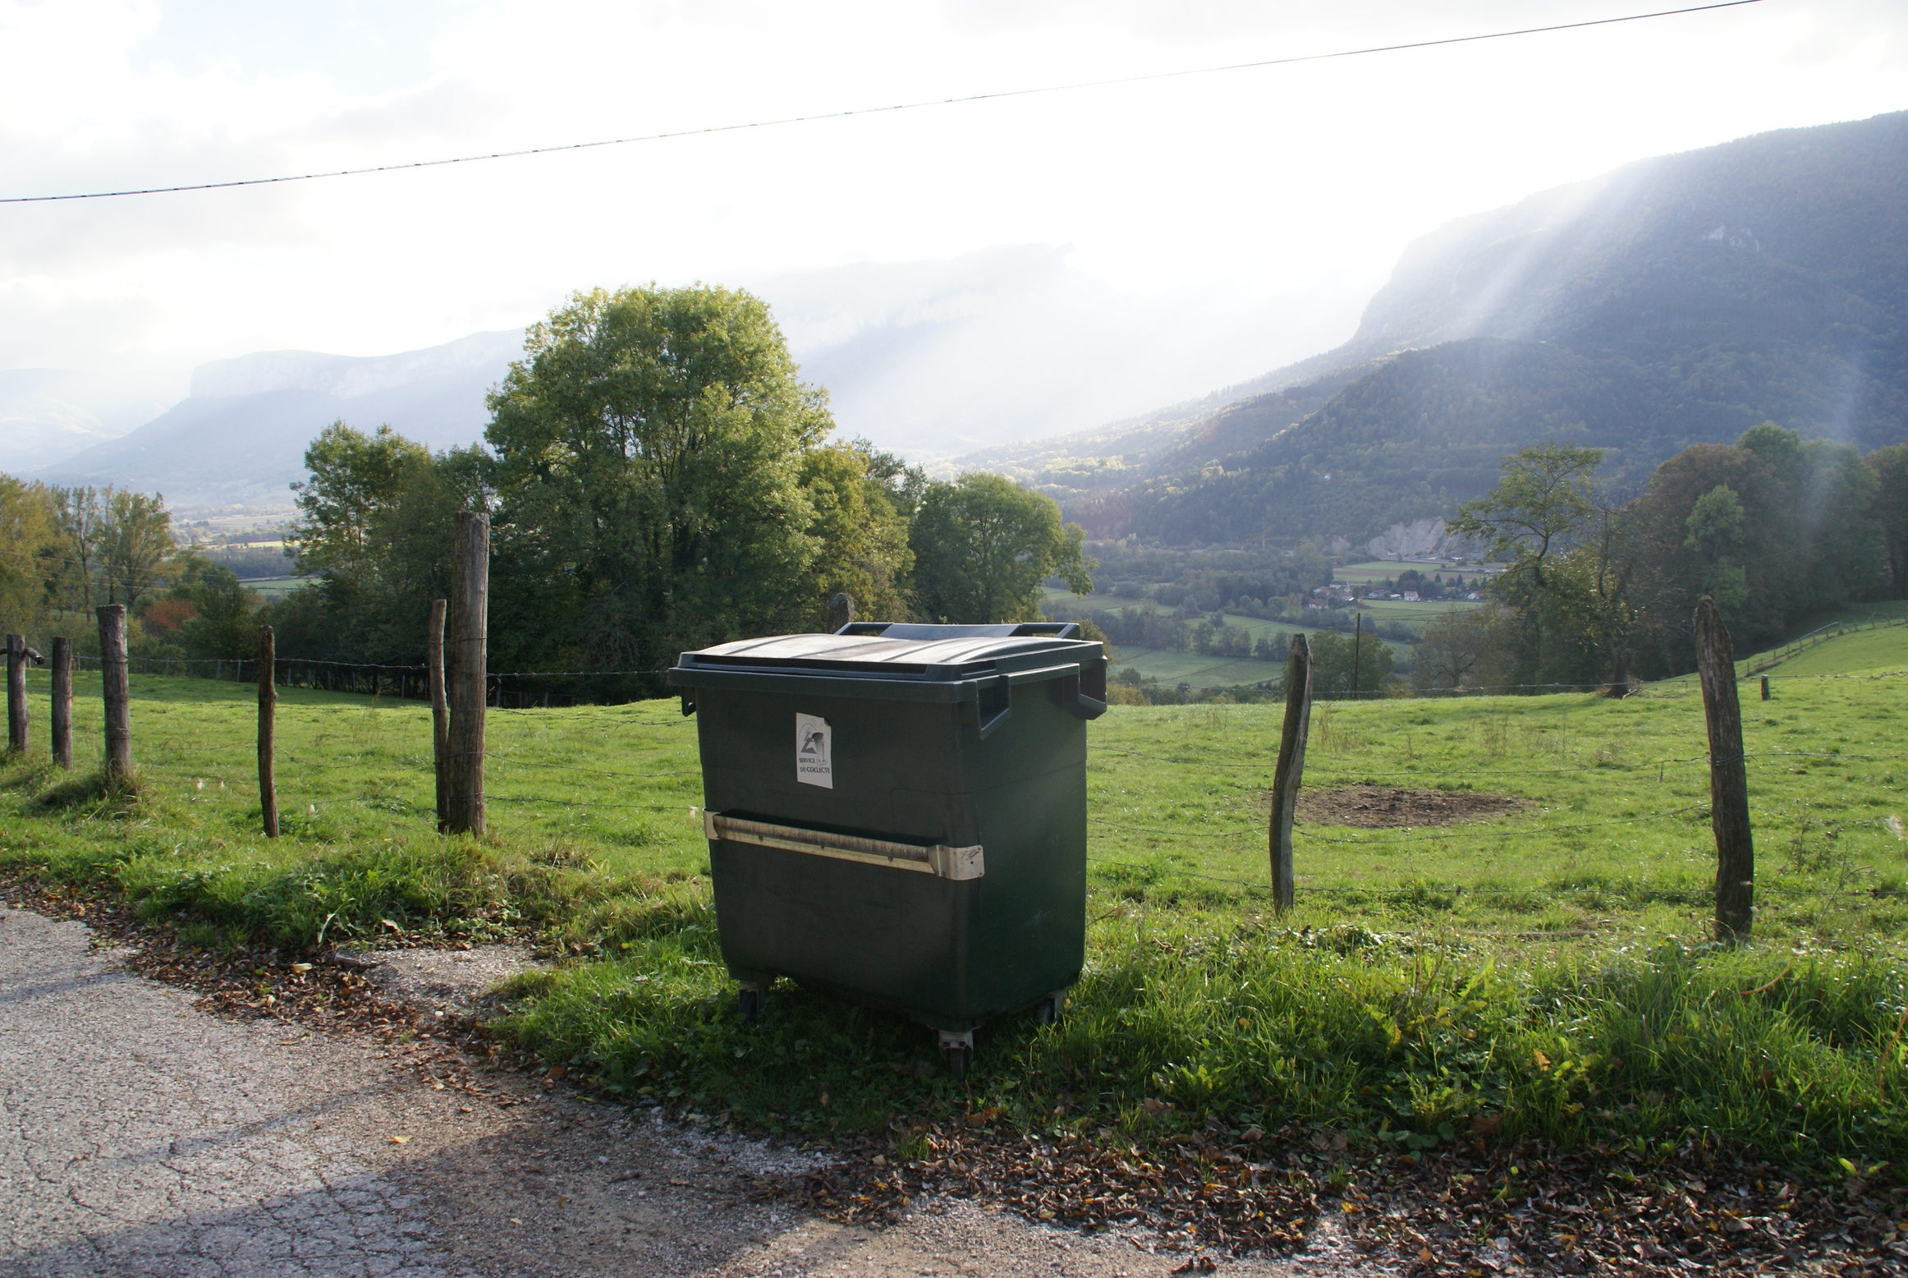
Partie 2 :
Collecte des ordures ménagères
+ de 1400 bacs roulants de 660L
3 410T collectées en 2025
Différents modes de collecte
  Collecte en bacs de regroupement pour les ordures ménagères (770 sur le territoire)
  Collecte en porte à porte pour les ordures ménagères des administrations, restaurants, entreprises et commerçants assujettis à la redevance spéciale.
Prestation de service - marché de 3 ans avec la société Lely Environnement.

Slide 7
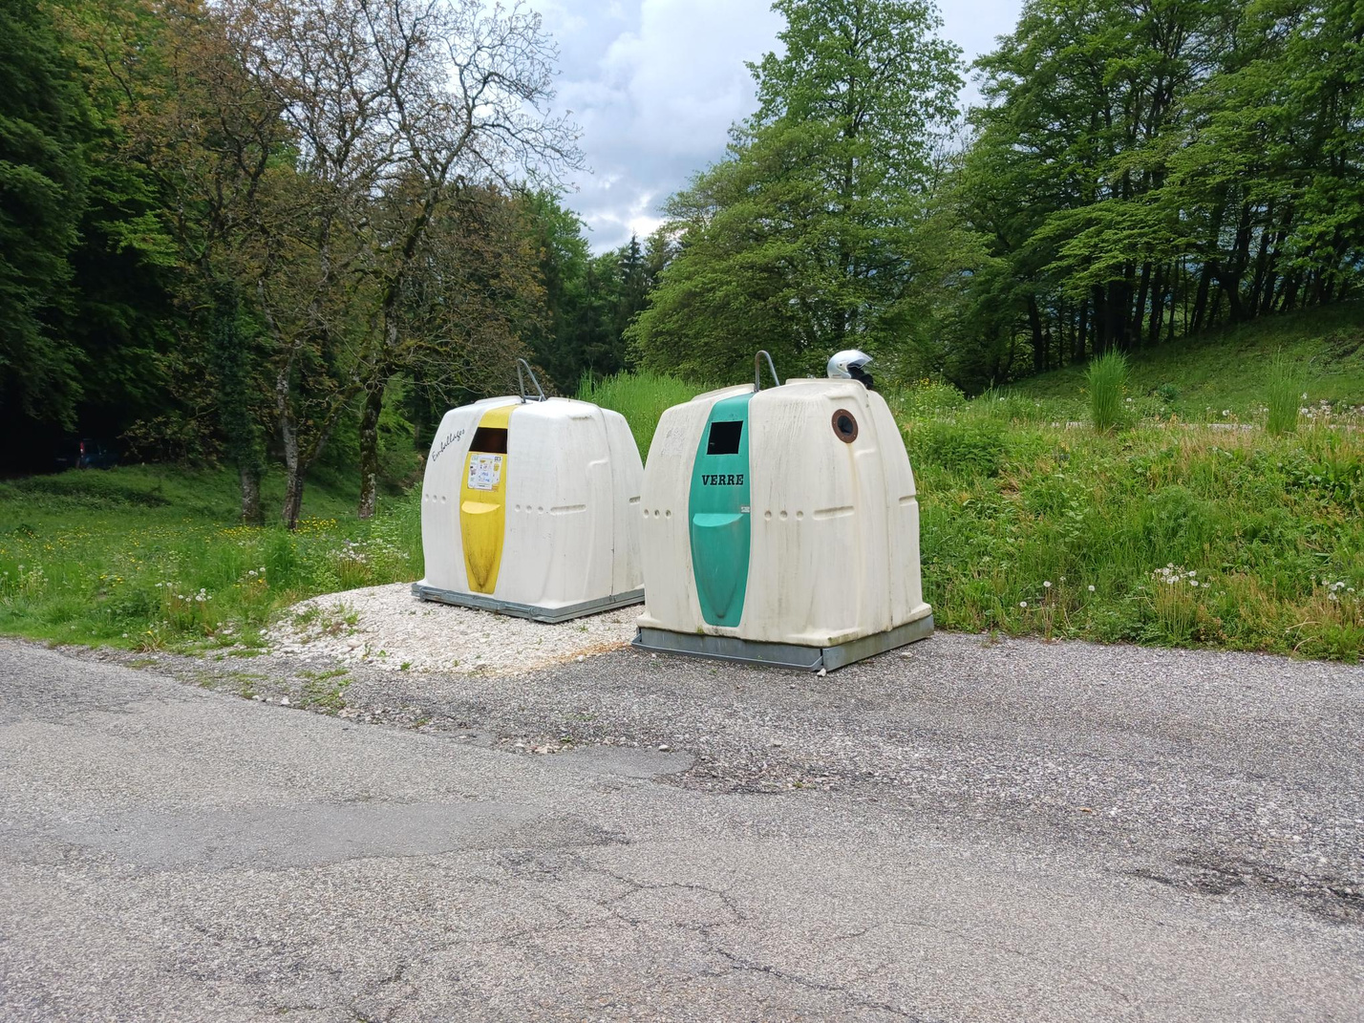
Partie 2 :
Collecte des multimatériaux et verres
+ de 100 points tri
1 214 T collectées en 2025
Collecte en points d’apport volontaire
  165 colonnes multimatériaux (papiers et emballages) Extension des consignes de tri en janv. 2023. Tous les emballages sont désormais à déposer dans la colonne jaune - suppression des colonnes bleues
  100 colonnes verres
Prestation de service - marché de 3 ans (renouvelable) avec la société Minéris.

Slide 8
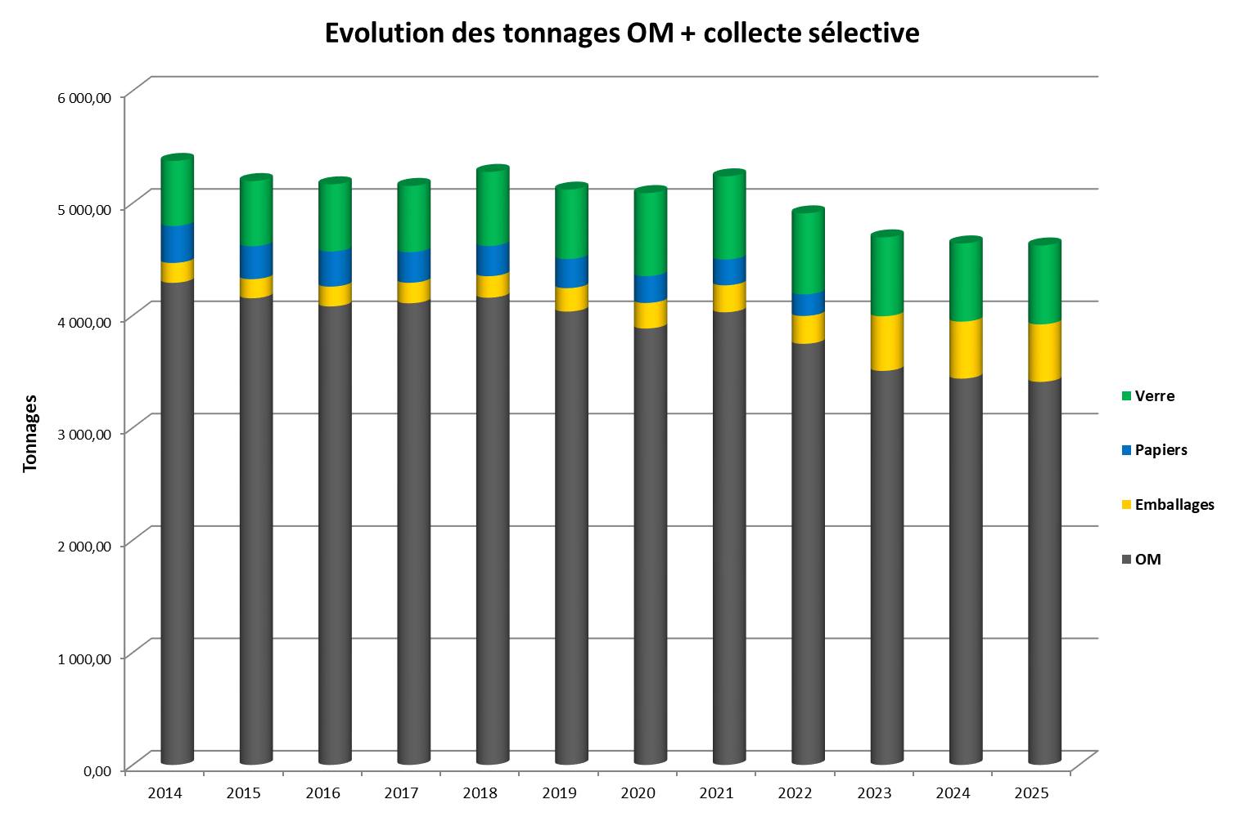
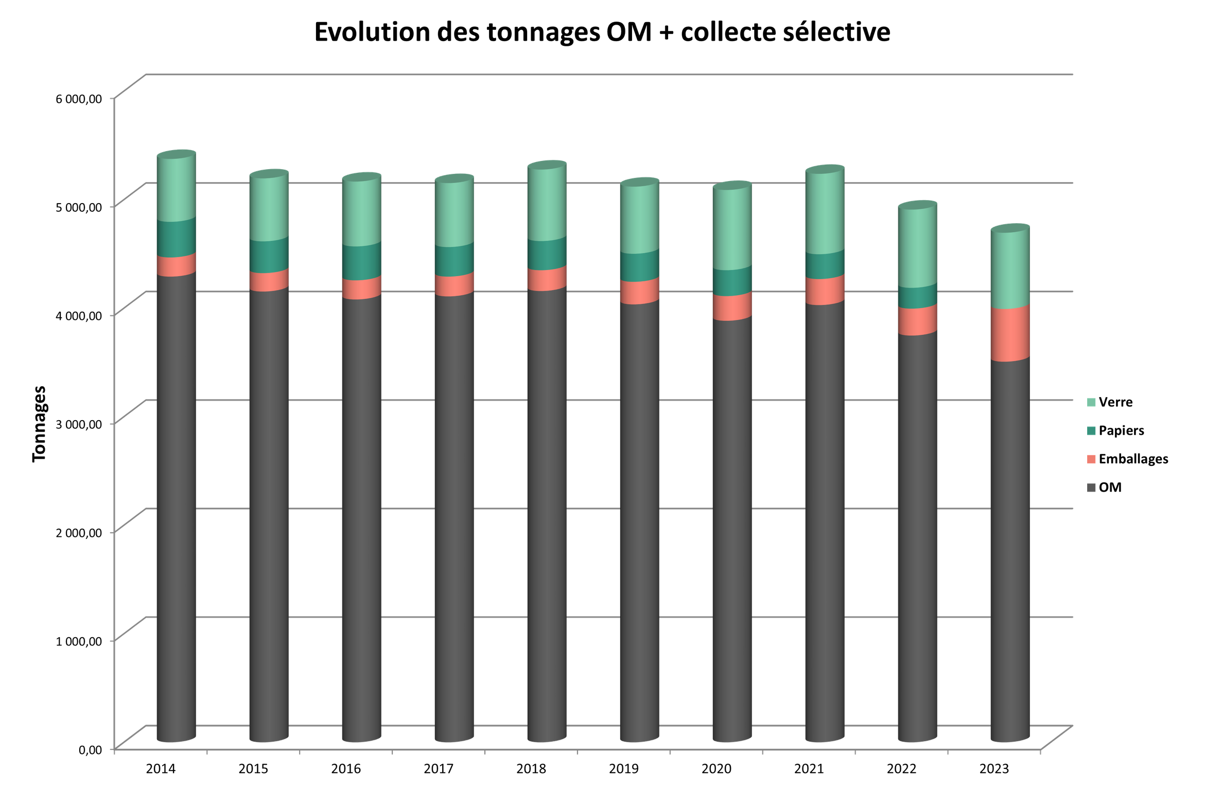

Slide 9
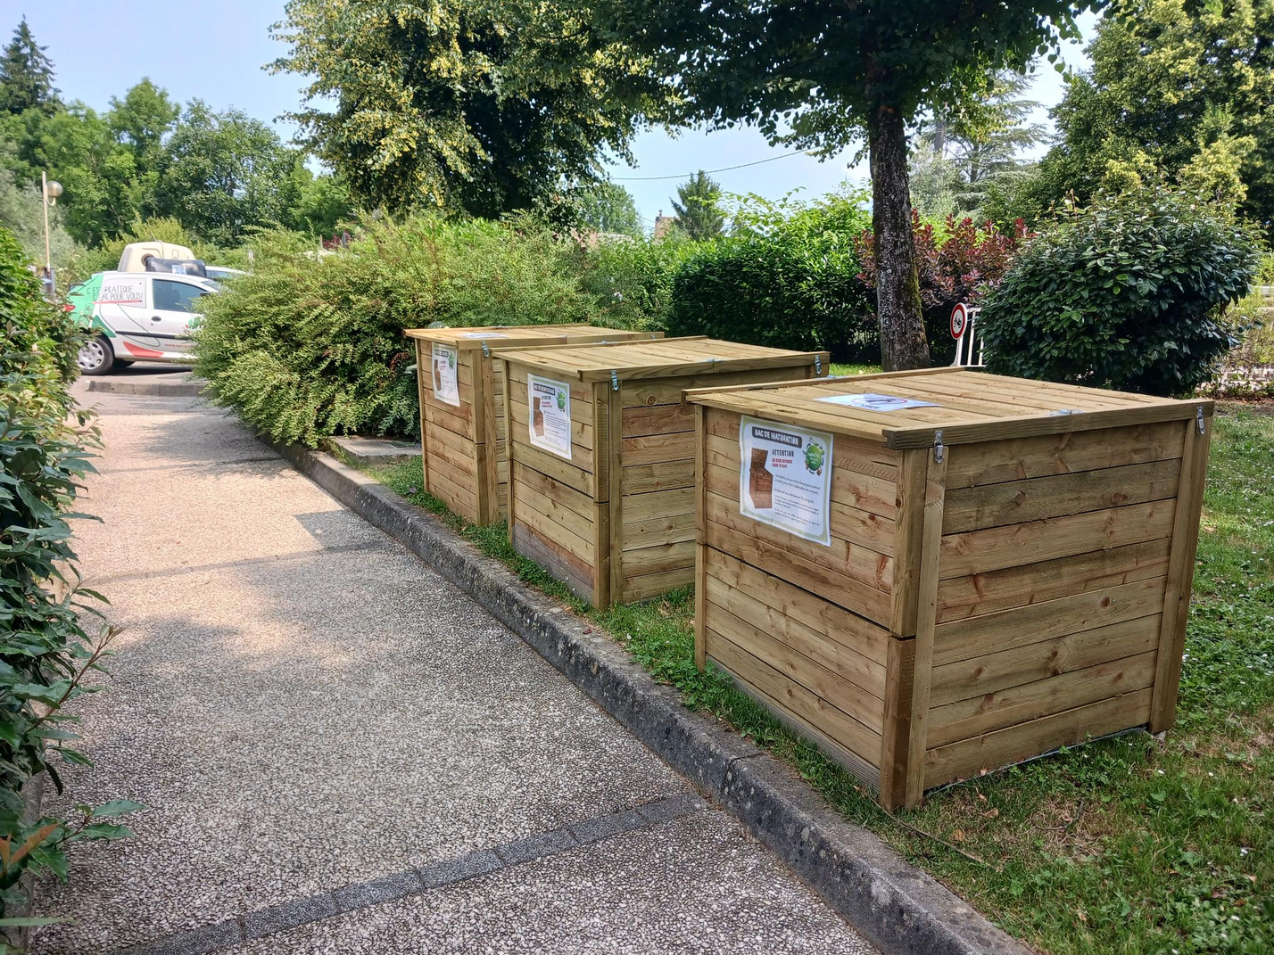
Partie 2 :
Collecte des biodéchets
15 T détournées des ordures ménagères en 2025
Déploiement sites de compostage partagés et autonomes
  24 sites partagés répartis sur le territoire - travail conjoint avec les communes pour trouver des emplacements dédiés en centre bourg
  6 sites autonomes en établissement
  Gestion et suivi par les référents de site, l’agent biodéchets et la chargée de prévention
Distribution de composteurs individuels
(600L = 30€ et 400L = 25€) et lombricomposteurs (30€)

Slide 10
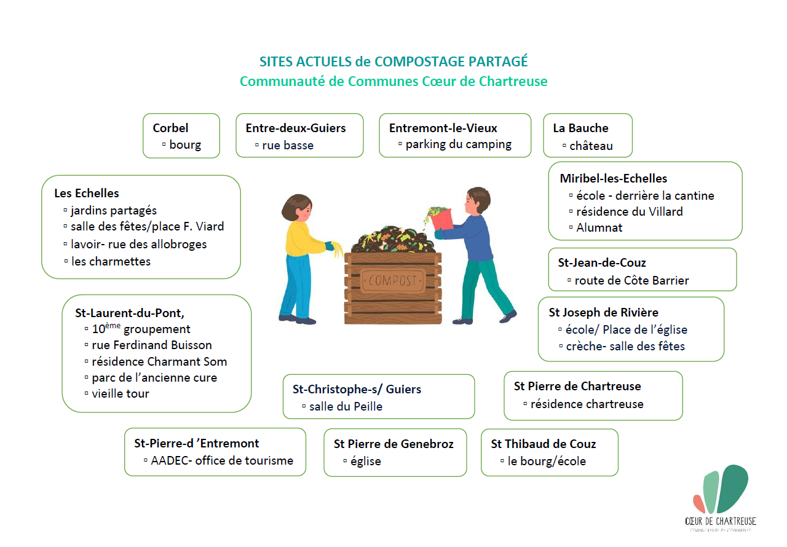

Slide 11
PARTIE 3
GESTION DES DÉCHÈTERIES

Slide 12
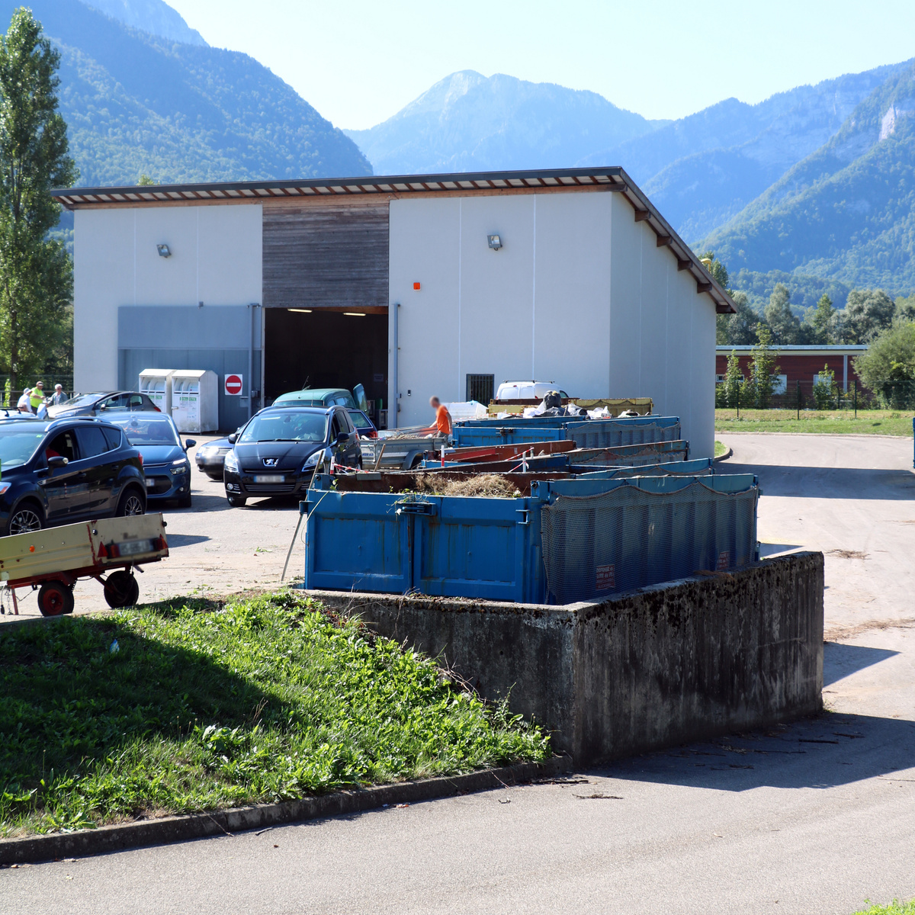
Partie 3 :
Déchèteries intercommunales
57 230 passages/an
7 195 T de déchets déposées en 2025
Exploitation de 2 déchèteries
  à Entre-deux-Guiers : régie en haut de quai, marché avec Lely Environnement pour l’exploitation du bas de quai.
  à Saint-Pierre-d’Entremont (38) : régie en haut de quai, marché avec Lely Environnement et Trialp pour l’exploitation du bas de quai.
Mise en place d’un système de contrôle d’accès en 2026

Slide 13
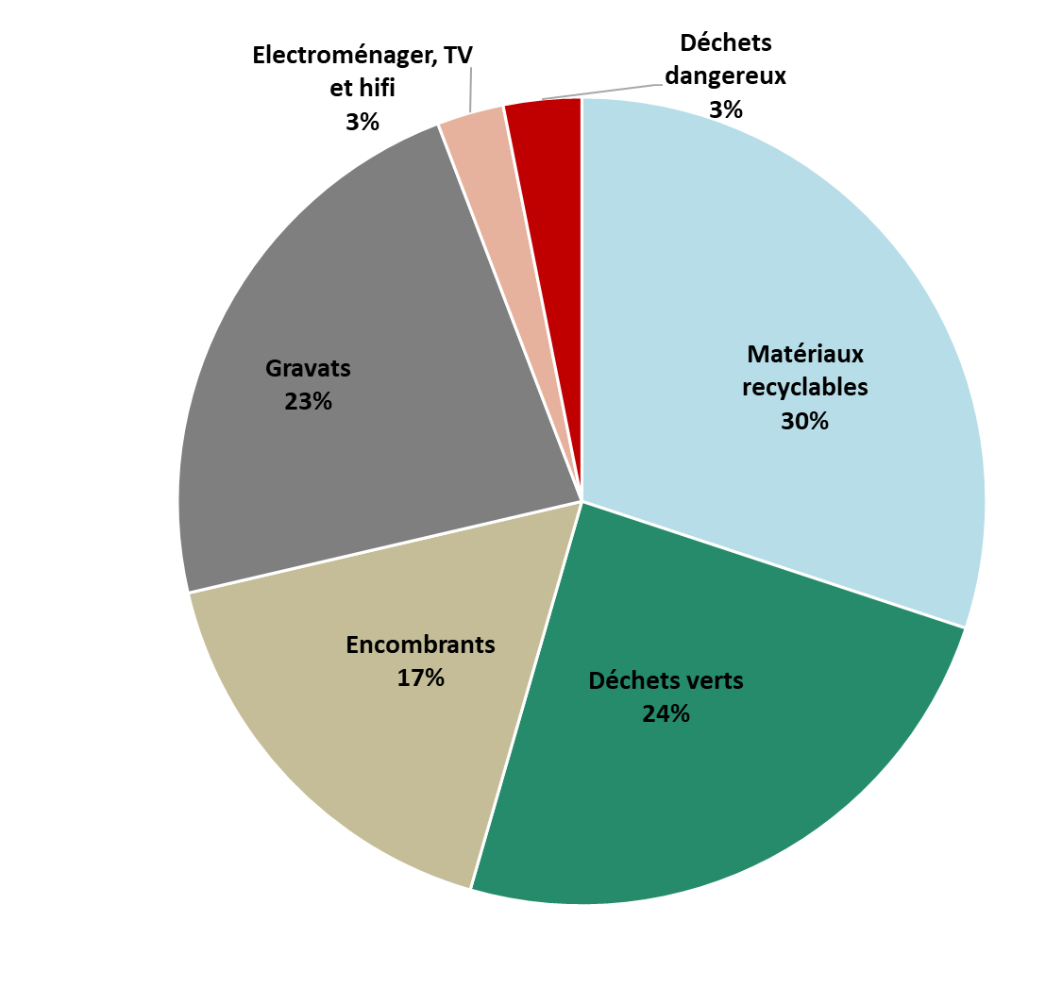
Répartition flux de déchèteries en 2025

Slide 14
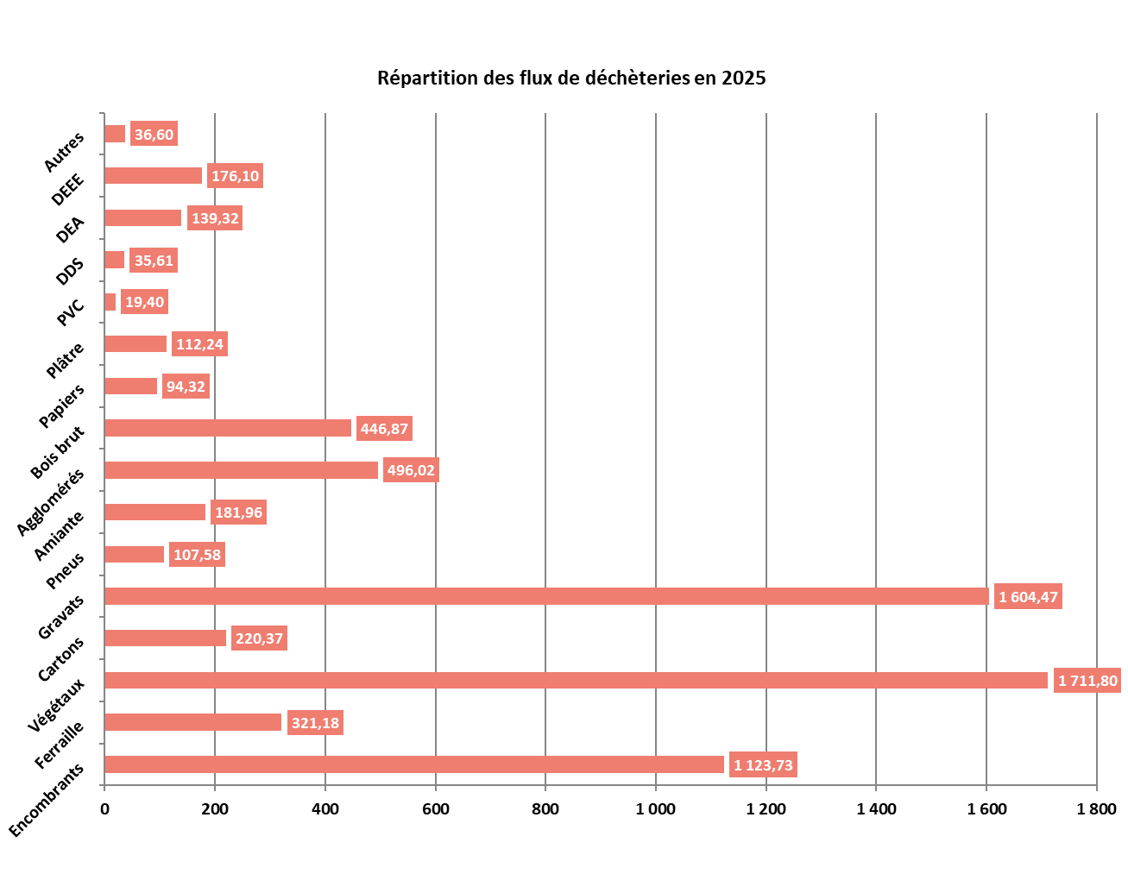
Répartition flux de déchèteries en 2025

Slide 15
PARTIE 4
PREVENTION ET COMMUNICATION

Slide 16
Partie 4 :
Prévention et communication
D’après vous ?
  Quel est le rôle de la Communauté de Communes dans la prévention des déchets ?
  Avez-vous déjà suivi des formations proposées par le service déchets ?
  Quel public visé ?

Slide 17
Partie 4 :
Prévention et communication
Où en sommes-nous ?
  Nous produisons 563 kg/habitant/an dont
  ...197 kg d’ordures ménagères
  ... 29 kg d’emballages et papiers
  … 41 kg de verre
  … et 296 kg de dépôts en déchèterie
  Par rapport à la region AURA, c’est :
  16 kg de plus d’ordures ménagères
  30 kg de moins d’emballages et papiers

Slide 18
Partie 4 :
Prévention et communication
Le PLPDMA, à quoi ça sert ?
  Adopté lors du conseil communautaire de mars dernier, le PLPDMA est un document réglementaire fixant un projet d’actions de prévention des déchets sur le territoire de la collectivité.
  Il détaille les objectifs de prévention des déchets et définit les actions et moyens à mettre en œuvre pour les atteindre.
  Il consiste à mettre en œuvre, par les acteurs d’un territoire donné, un ensemble d’actions visant à atteindre les objectifs définis à l’issue du diagnostic du territoire.

Slide 19

Partie 4 :
Prévention et communication
Sensibilisation et formation
  ateliers de sensibilisation organisés toute l’année par le service déchets pour encourager le tri sélectif et réduire la production de déchets à la source (animations scolaires, participation à des évènements...).
  formations gratuites des habitants aux techniques de compostage, à la gestion in situ des déchets verts, à la mise en place de toilettes sèches, au lombricompostage...
  versement d’une subvention à l’achat de broyeurs à végétaux aux particuliers du territoire

Slide 20
UN PLAN D’ACTIONS COMMUNAL

Slide 21
UN PLAN D’ACTIONS DEDIE à St THIBAUD de COUZ
Améliorer la qualité du TRI
  Réduire les OM
  Augmenter la collecte des multimatériaux
  Détourner les biodéchets des OM
  Collecte adaptée pour les commerces
Prévention et Communication
  Des référents communaux
  Des ambassadeurs du TRI intercommunaux

Slide 22
Redéploiement de conteneurs 24 Juillet 2026
  Déplacement d’une colonne emballages du point tri de l’école sur le parking Bébois (proximité église)
  Déplacement d’une colonne emballages du point tri de l’école, route de Hauteville (proximité n° 505)
  Mise en place d’une nouvelle colonne emballages à l’entrée du lotissement La Perrière
  Déplacement des 2 bacs OM (carrefour Simon/Pollet)
  Harmonisation des volumes des bacs OM (660 litres)
  Communication multicanal et Flyers
Poursuite du déploiement à l’automme (sep/oct)
  Mise en place d’un nouveau point TRI – Les Gros Louis
  Adaptation des volumes des bacs OM
  Prévention et Communication “Ambassadeurs et Référents”
  Déploiement de composteurs individuels et partagés

Slide 23
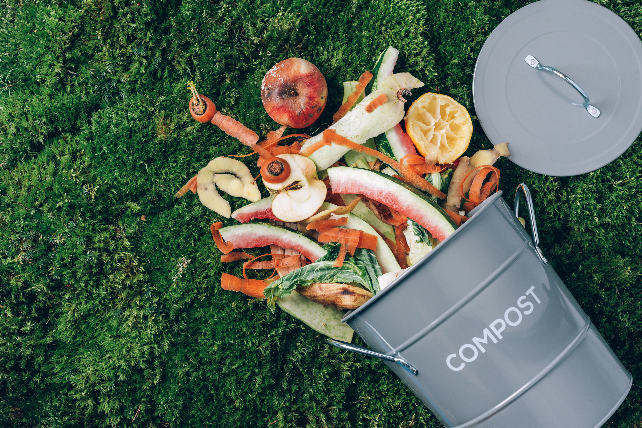
Merci de votre attention.

